Slide 1
Региональный научно-образовательный математический центр НИ ТГУ
Образовательная деятельность в дистанционном формате
Доцент ММФ ТГУ,
зам. директора НОМЦ ТГУ по работе со школьниками,
Яков Самуилович Гриншпон grinshpon@mail.ru

Slide 2
ДИСТАНЦИОННОЕ ОБУЧЕНИЕ
Индивидуальное дистанционное обучение может быть эффективным как для мотивированных, так и для немотивированных учащихся (при наличии видеосвязи).
Массовое дистанционное обучение эффективно только для мотивированных учащихся.
Переход на массовое полностью дистанционное образование возможен только как вынужденная мера в форс-мажорных обстоятельствах.
Введение в образовательную деятельность элементов дистанционного формата способствует как повышению мотивации учащихся, так и развитию гибкости, вариативности их мышления (https://childrenscience.ru/courses/msp/ ).
Дистанционный формат позволяет эффективно организовать процесс повторения и закрепления приобретенных ранее навыков и знаний.
Дистанционный формат практически исключает из образовательного процесса реализацию социально-коммуникативных и воспитательных функций.
Дистанционный формат неприменим для оценки уровня освоения изученного материала и проведения соревнований.

Slide 3
ФОРУМ «Решение сложных задач ЕГЭ»
«Круглый стол по решению сложных задач профильного ЕГЭ по математике (задания 18 и 19)» проводится ежегодно.
Во время круглого стола учащиеся и преподаватели равноправны: все имеют право предлагать как задачи, так и идеи по решению этих задач.
В 2020 году Круглый стол был организован в виде интернет-форума: http://forum.rmc.math.tsu.ru/
Форум действовал с 1 июня до дня экзамена.
На форуме зарегистрировалось около 70 участников, просматривать темы форума можно было без регистрации.
В форуме каждая задаче обсуждалась в отдельной теме. Было создано 16 тем.
Дистанционный формат проведения Круглого стола позволяет участникам обдумывать решения задач в течение более продолжительного времени и на более глубоком уровне, чем при традиционном формате.
Активность участников форума была ниже, чем при традиционном формате проведения Круглого стола.

Slide 4
WhatsApp группа педагогов
Группа в WhatsApp по обсуждению актуальных методических, математических и организационных вопросов кружковой и олимпиадной математики была создана в 2018 году и существовала параллельно с еженедельными очными семинарами.
В группе зарегистровано 30 участников из Томска, Северска и области.
Обсуждаются идеи решения конкретных задач и методика обучения решению задач определенного вида.
Обсуждаются формулировки определений различных математических понятий.
Участники делятся информацией о проведении различных олимпиад и конкурсов.
Участники делятся информацией о полезных образовательных интернет-ресурсах.
Создана общая папка с полезной математической и методической литературой: https://drive.google.com/drive/folders/1W3N3iZpXKhS-Y_X-pkCxfh1tdiAP5R0o?usp=sharing
В период вынужденного прекращения очных семинаров активность участников значительно возросла.

Slide 5
Видеолекции
Ещё одним способом дистанционного проведения Методических семинаров для педагогов стали видеолекции руководителя семинара Гриншпона Якова Самуиловича.
Видеолекция «Методические основы организации работы школьных математических кружков как способа подготовки к математическим олимпиадам и соревнованиям» была записана при содействии с Центром олимпиадной подготовки Регионального центра развития образования.
Лекцию можно посмотреть на сайте НОМЦ ТГУ http://rmc.math.tsu.ru/distantsionnyj-seminar-dlya-pedagogov-videolektsiya/ или в группе РЦРО социальной сети «Vkontakte.
Видеолекция «О числах, цифрах и не только» была записана по мотивам онлайн- занятий в ЛФМШ.
Лекцию можно посмотреть на сайте НОМЦ ТГУ http://rmc.math.tsu.ru/distantsionnyj-seminar-dlya-pedagogov-lektsiya-o-chislah-tsifrah-i-ne-tolko/

Slide 6
Интервью со стобалльниками ЕГЭ
НОМЦ ТГУ проводит дистанционный опрос учащихся, набравших 100 баллов на профильном ЕГЭ по математике.
Опрос состоит из четырёх вопросов.
Опишите ваши впечатления, когда вы узнали про свой результат ЕГЭ по математике.
Насколько сложными или наоборот простыми показались вам задания ЕГЭ по математике?
Кто и что помогло вам достичь такого высокого результата?
Ваши советы выпускникам следующих лет, желающим получить высокий балл на ЕГЭ.
Интервью с выпускниками 2019 года можно прочесть на сайте НОМЦ ТГУ http://rmc.math.tsu.ru/ege-po-matematike-pozdravlyaem-s-uspeshnym-prohozhdeniem-ekzamena/
Интервью с выпускниками 2020 года можно прочесть на сайте НОМЦ ТГУ http://rmc.math.tsu.ru/ege-2020-po-matematike-pozdravlyaem-s-uspeshnym-prohozhdeniem-ekzamena/

Slide 7
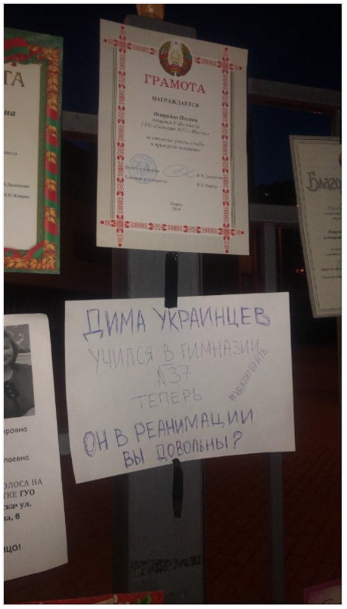
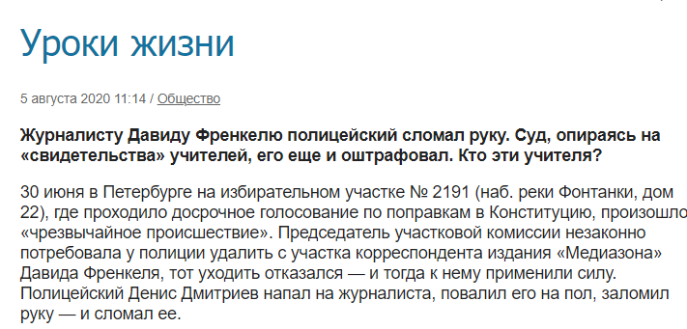
Уважаемые коллеги! Честность, искренность, открытость, отзывчивость, инициативность, любовь к своему делу, профессионализм, трудолюбие и стремление к самосовершенствованию – залог любви и уважения своих воспитанников, успешности в педагогической деятельности!
https://novayagazeta.ru/articles/2020/07/30/86456-uroki-zhizni
Желаю новых открытий, достижений и свершений Вам и Вашим ученикам в наступающем учебном году!

